Slide 1
Немецкая овчарка
Номер участника: ______

Slide 2
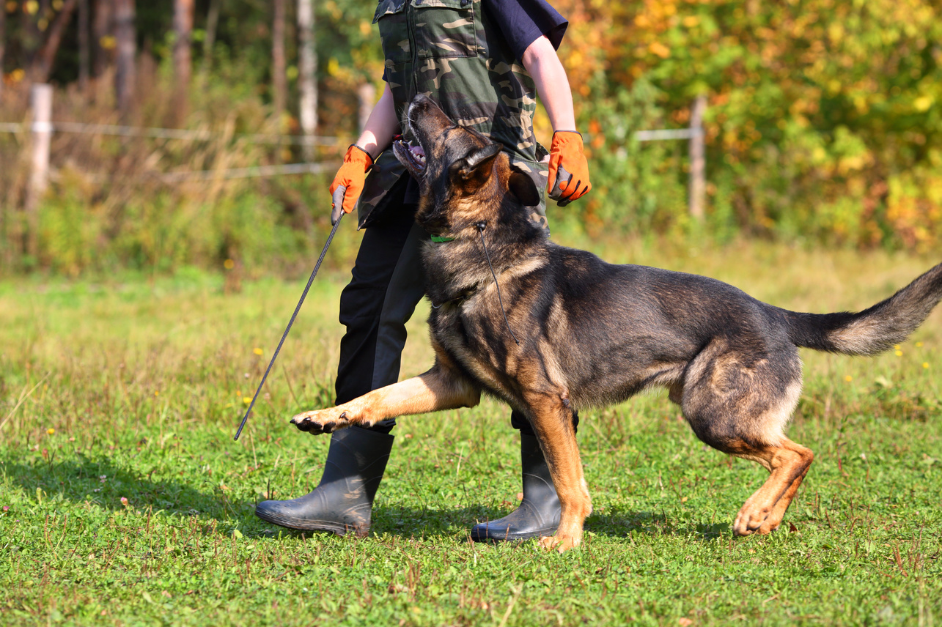
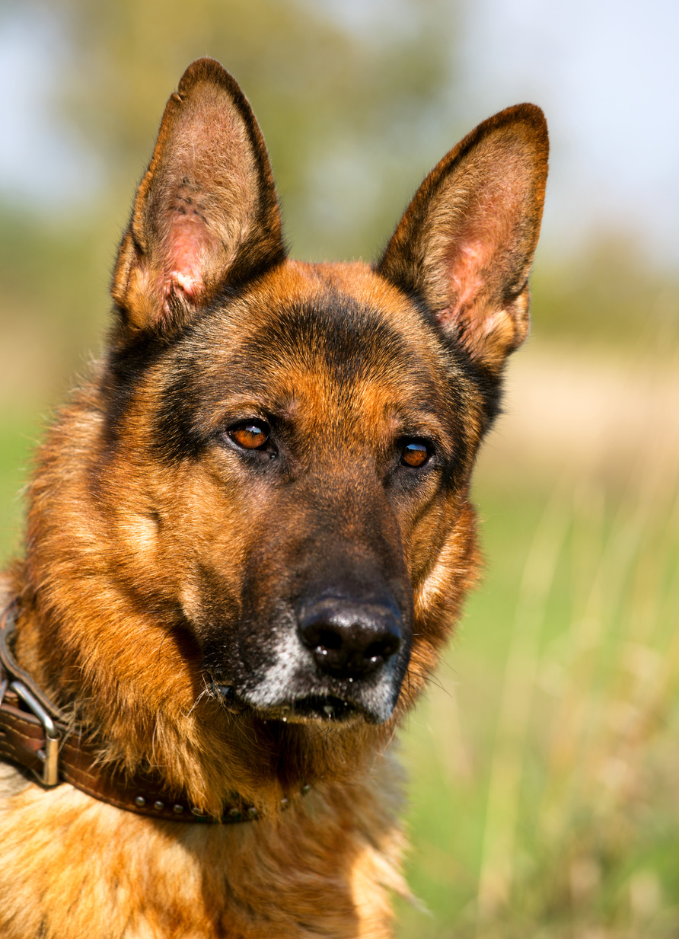
Внешность и происхождение
Немецкая овчарка — крепкая собака со стоячими ушами; бывает гладкошёрстной и длинношёрстной.
Порода сформирована в Германии в конце XIX века на основе пастушьих собак.

Slide 3
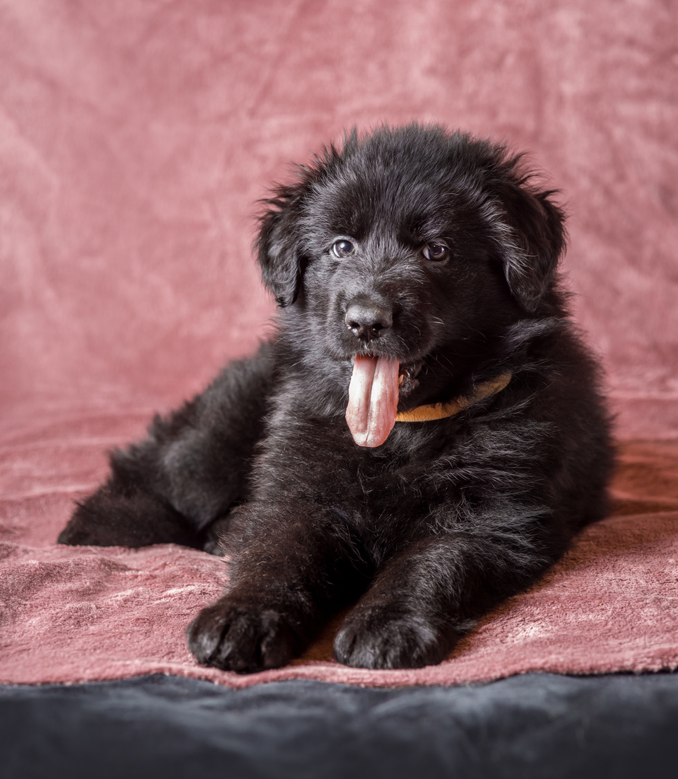
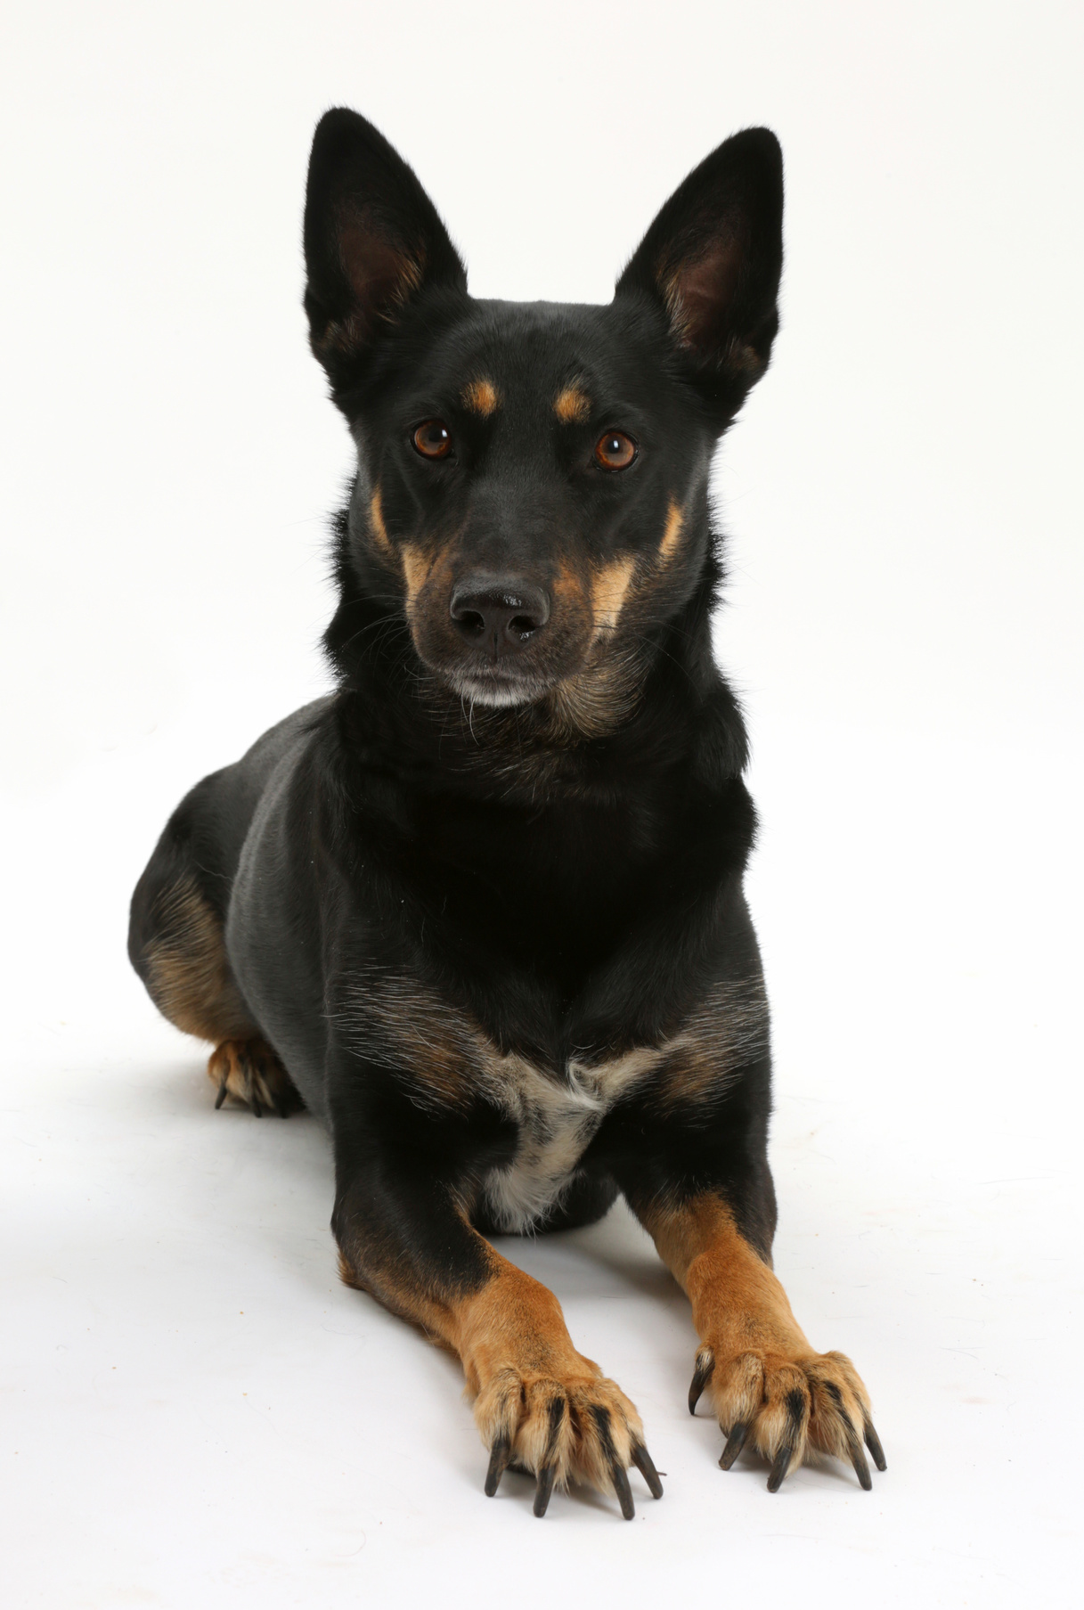
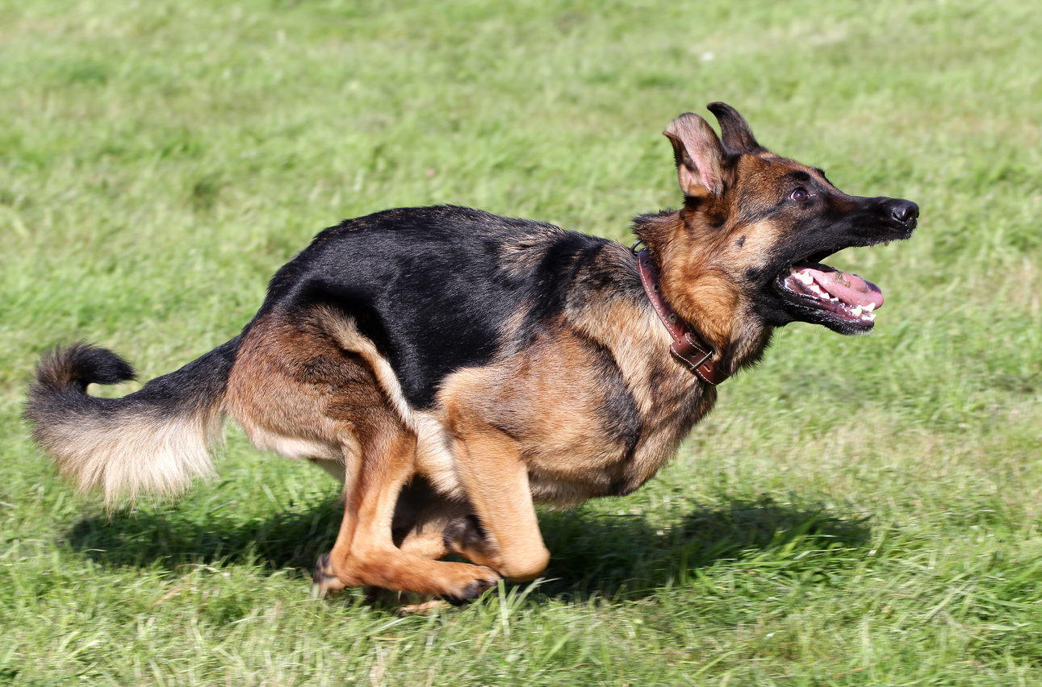
Характер и особенности
Хорошо обучается и нуждается в последовательной дрессировке.
Может работать пастушьей, розыскной, охранной собакой или поводырём.
Используется и как семейная собака; общение с маленькими детьми требует контроля взрослых.

